Slide 1
Формула Пика

Slide 2
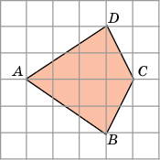
Решение задач
Найти площадь фигуры, считая стороны квадратных клеток равными 1.

Slide 3
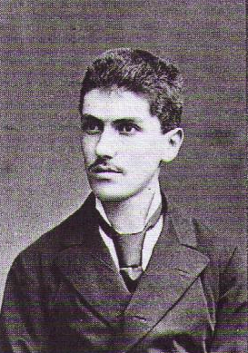
История математики:
Формула Пика была открыта австрийским математиком
Георгом Александром
Пиком ( 1859-1942)
Широкую известность получила открытая им в 1899 году теорема Пика для расчёта площади многоугольника. В Германии эта теорема включена в школьные учебники.

Slide 4
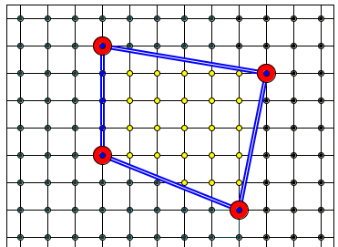
Теорема Пика.
Пусть
L — число целочисленных точек внутри многоугольника,
B- количество целочисленных точек на его границе,
S — его площадь.
Тогда справедлива формула Пика: S = L + B/2 - 1

Slide 5
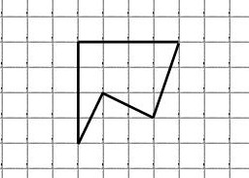
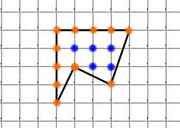
Вычислите:

Slide 6
Решение задач по формуле Пика
Найти площадь фигуры, считая стороны квадратных клеток равными 1.

